Slide 1
3D数学基础transform
计算机图形学矩阵变换数学基础
--卢恒斯

Slide 2
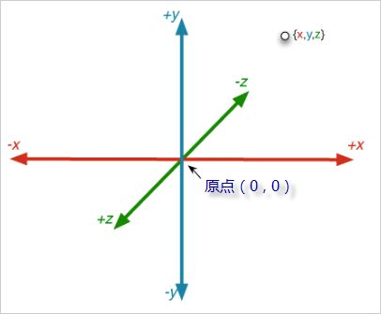
一. 坐标系
笛卡尔坐标系
笛卡尔坐标系（Cartesian coordinates）就是直角坐标系和斜坐标系的统称。
相交于原点的两条数轴，构成了平面放射坐标系。如两条数轴上的度量单位相等，则称此放射坐标系为笛卡尔坐标系。两条数轴互相垂直的笛卡尔坐标系，称为笛卡尔直角坐标系，否则称为笛卡尔斜角坐标系。

Slide 3
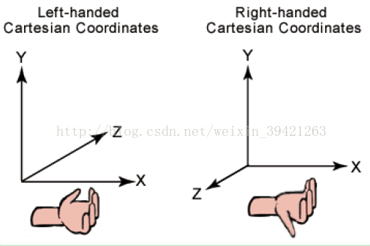
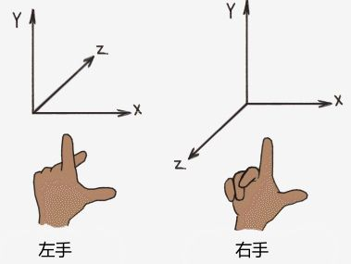
笛卡尔坐标系的左手坐标系和右手坐标系
方法一：
右手坐标系。以右手握住z轴，当右手的四指从正向x轴以π/2角度转向正向y轴时，大拇指的指向就是z轴的正向。
左手坐标系同理。
方法二：
右手坐标系。收起小拇指和无名指，然后大拇指、中指和食指完全伸展，此时大拇指代表x的正方向，食指代表y轴的正方向，中指代z轴的正方向。 左手坐标系同理。

Slide 4
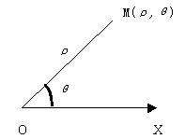
极坐标系
极坐标系（polar coordinates）是指在平面内由极点、极轴和极径组成的坐标系。在平面上取定一点O，称为极点。从O出发引一条射线Ox，称为极轴。再取定一个单位长度，通常规定角度取逆时针方向为正。
这样，平面上任一点M的位置就可以用线段OM的长度ρ以及从Ox到OP的角度θ来确定，有序数对（ρ，θ）就称为M点的极坐标，记为M（ρ，θ）；ρ称为M点的极径，θ称为M点的极角。

Slide 5
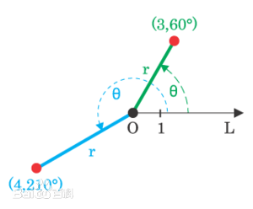
极坐标转化为直角坐标系
（1）极坐标系坐标转换为平面直角坐标系（笛卡尔坐标系）下坐标：极
坐标系中的两个坐标 ρ和 θ可以由下面的公式转换为直角坐标系下的坐标值：
x=ρcosθ
y=ρsinθ
（2）平面直角坐标系坐标转换为极坐标系下坐标：由上述二公式，可得到从直角坐标系中x和 y两坐标如何计算出极坐标下的坐标：
在 x= 0的情况下：若 y为正数 θ= 90° (π/2 radians)；
若 y为负，则 θ= 270° (3π/2 radians).

Slide 6
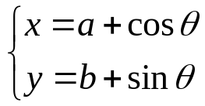

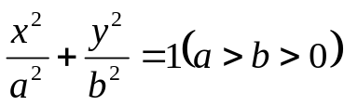
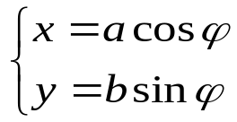
极坐标系用直角坐标系系表示的参数方程
1. 圆的参数方程
圆 的参数方程可表示为 (θ为参数)
2. 椭圆的参数方程
椭圆 的参数方程可表示为 (ᵩ为参数)

Slide 7
3D图形学的多坐标系
3d图形学中所用的坐标系一般都是笛卡尔坐标系，而为了方便描述和计算，在图形的变换中我们会定义一些坐标系：
1. 模型坐标系(modle)
物体本身（local）的坐标系有也称物体坐标系，是相对坐标。比如一个3D人物模型，头部某个点的坐标为（0，0，20），这是相对该模型的中心点（0，0，0）说的。
2. 世界坐标系(world)
系统的绝对坐标系，在没有建立用户坐标系之前画面上所有点的坐标都是以该坐标系的原点来确定各自的位置的。
3. 惯性坐标系(local)
惯性坐标系是为了简化世界坐标系到惯性坐标系的转化而产生的。惯性坐标系的原点与物体坐标系的原点重合，惯性坐标系的轴平行于世界坐标系的轴。引入了惯性坐标系之后，物体坐标系转换到惯性坐标系只需旋转，从惯性坐标系转换到世界坐标系只需平移。
4. 摄像机坐标系(image)
摄像机坐标系是和观察者(人)密切相关的坐标系。摄像机坐标系和屏幕坐标系相似，差别在于摄像机坐标系处于3D空间中而屏幕坐标系在2D平面里。摄像机坐标系能被看做是一种特殊的“物体”坐标系，该“物体”坐标系就定义在摄像机的屏幕可视区域。摄像机坐标系中，摄像机在原点，x轴向右，z轴向前（朝向屏幕内或摄像机方向），y轴向上（不是世界的上方而是摄像机本身的上方）。
5. 屏幕坐标系(screen)
屏幕投影过后的坐标系。它是一个2D的坐标系。投影分为两种，透视投影（近大远小）和正交投影（不管物体的远近，大小不变）。

Slide 8
二. 主要涉及到的数学知识
1. 三角形
相似三角形、三角函数等
2. 向量
向量的点积和叉积（乘积）
3. 矩阵
矩阵的行列式、矩阵的乘积、矩阵的转置、矩阵的逆

Slide 9
三角形
三角函数和角公式与差角公式
和角公式
差角公式

Slide 10



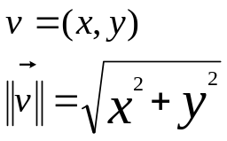
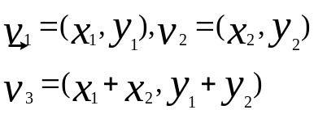



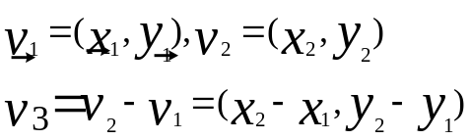
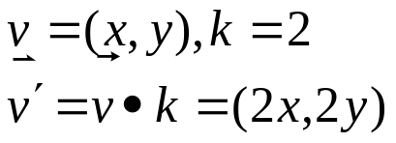
向量
向量，就是有方向的量，只有方向和长度，没有位置信息。我们在考察向量时，总是以世界坐标系的原点，向它所在的方向投射指定的长度。
2D向量：
3D向量：
4D向量： 存在4D向量主要是要和矩阵进行计算。
向量的模： 向量的模就是向量的长度
向量加法： 将向量的各项分别相加
向量减法： 将向量的各项分别相减。
向量和标量的乘法： 把标量和向量中的每个分量分别相乘

Slide 11
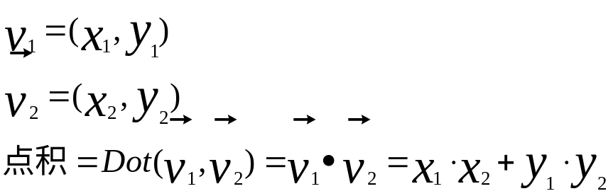

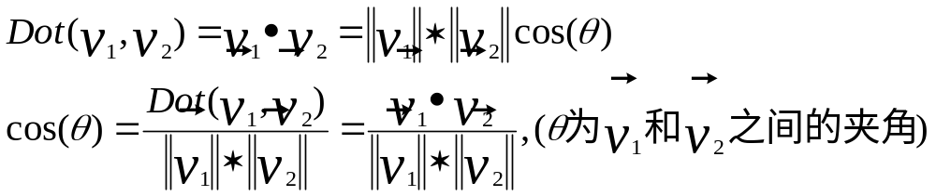


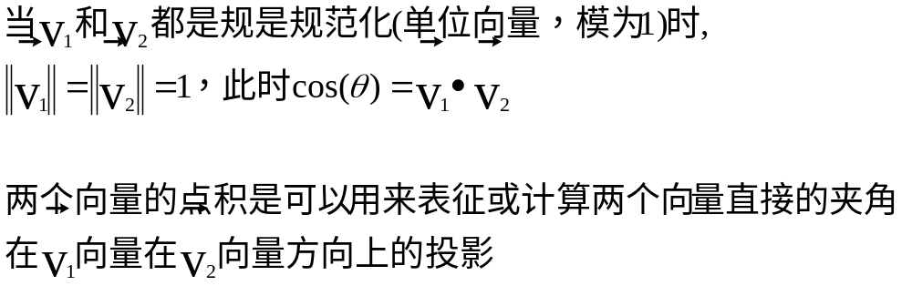
向量点积
发生在向量和向量之间。点积的结果是一个标量值。
向量点积的几何意义：两个向量的在方向上的接近程度(夹角θ)

Slide 12
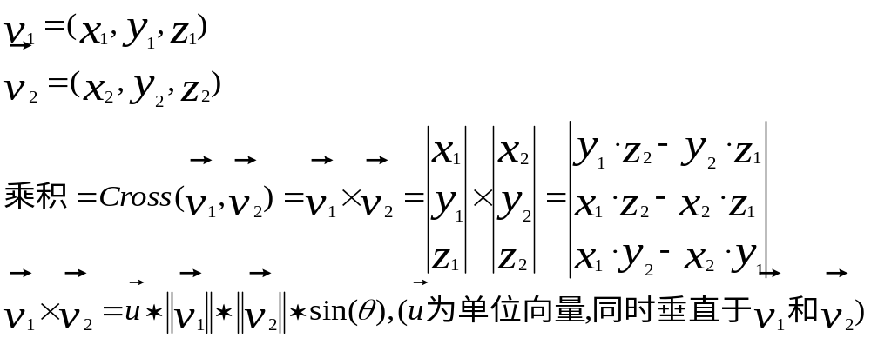



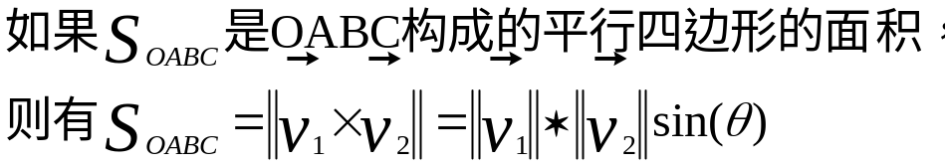






向量的乘积
向量叉积： 运算结果还是一个向量。它的运算法则是交叉相乘。
向量叉积的几何意义：
两个向量的叉积得到了新的向量，它垂直于原来的两个向量所在平面(所以2D先向量没有叉积？)。当某个向量垂直于一个平面，可以看作这个平面的法向量。
叉积运算是有顺序的， 和 的叉积值是不一样的。顺序不同，新的法向量的方向是相反的。
满足右手法则。

Slide 13
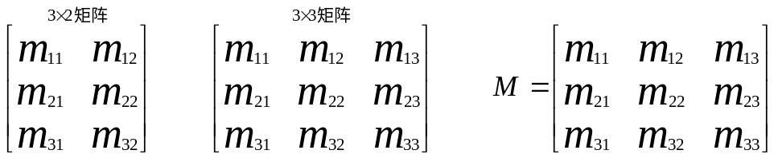
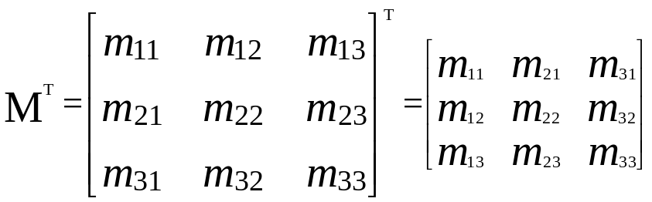
矩阵
矩阵的维度和记法
矩阵是一个类似于二维数组的东西，但在数学概念上是完全不一样的。矩阵的下标是(1, 1)开始，数组是(0, 0)开始。在数学上，我们一般用大写的M来表示矩阵。
矩阵的转置

Slide 14
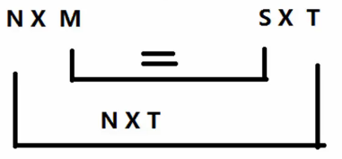
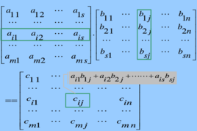
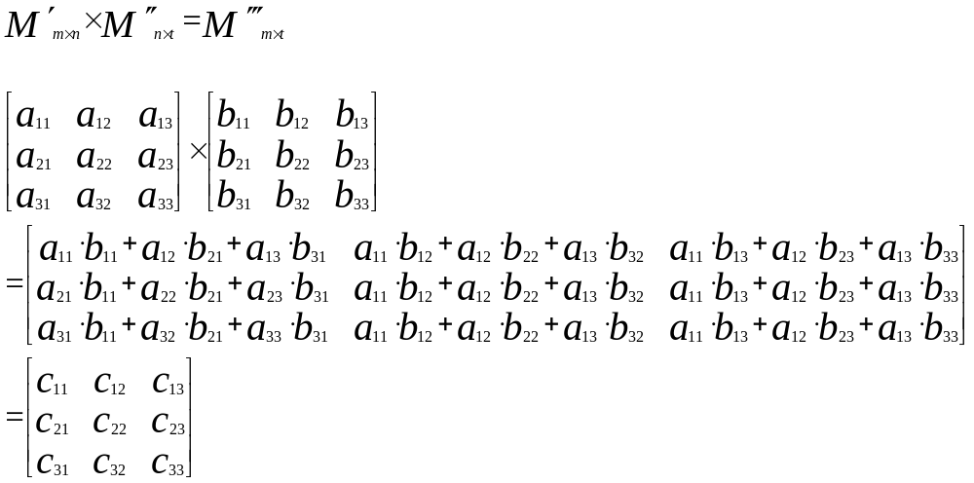
矩阵的乘法
一个 N * M阶与S * T阶矩阵相乘，必须满足 M和S维度相同(M=S)，乘法结果是一个N * T阶矩阵

Slide 15
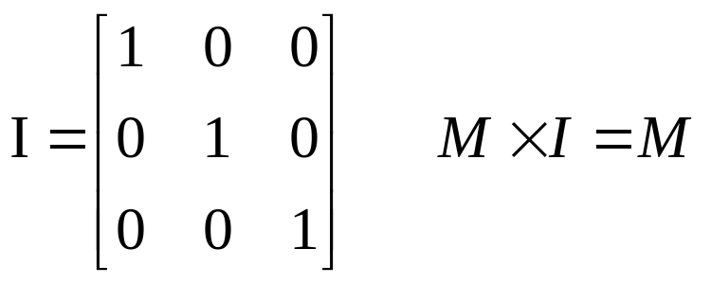
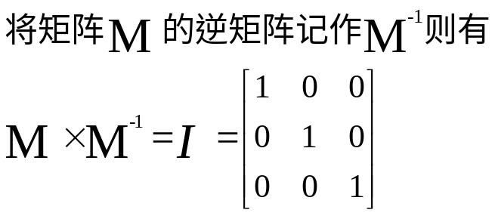
单位矩阵
斜对角线上的元素都为1，其余的元素都为0
任何矩阵与单位矩阵相处结果等于自己
矩阵的逆
两个矩阵相乘的结果是单位矩阵，则这两个矩阵为互逆矩阵。

Slide 16
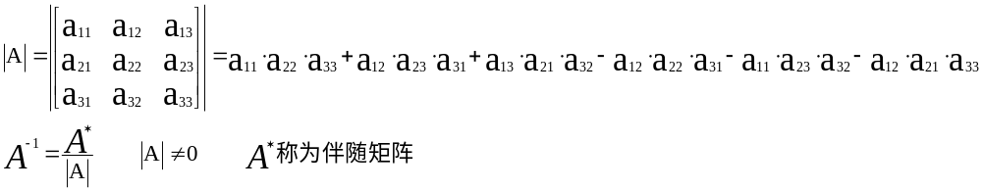
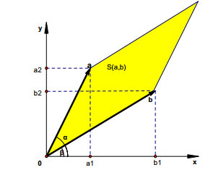
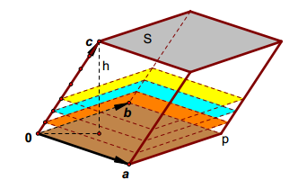


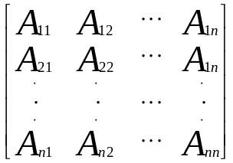
矩阵行列式
矩阵的行列式是用来推导矩阵的逆
二阶行列式的几何意义是xoy平面上以行向量为邻边的平行四边形的有向面积。
3×3阶的行列式是其行向量或列向量所张成的平行六面体的有向体积。
伴随矩阵法求矩阵的逆
如果矩阵可逆，则
注意： 中元素的排列特点是的第k列元素是A的第k行元素的代数余子式。要求得 即为求解 的余因子矩阵的转置矩阵。A的伴随矩阵为
其中Aij=（-1）i+jMij称为aij的代数余子式。

Slide 17
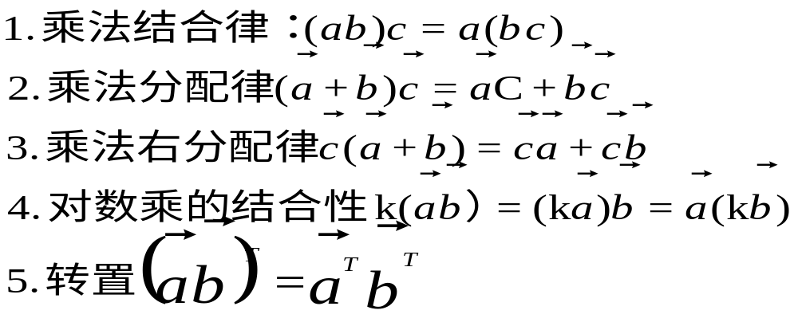
矩阵的运算性质
矩阵乘法不满足交换律

Slide 18

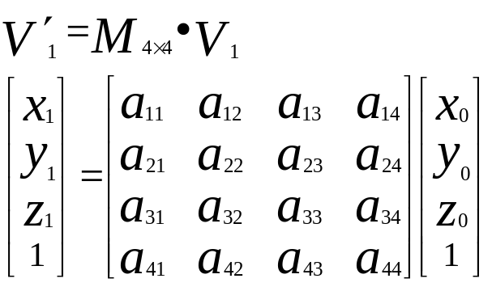





几何变换
图形学中比较重要的几何变换有旋转、缩放、平移、投影等。
几何变换的本质是一样的我的理解是：在给定的一个世界坐标系中(笛卡尔坐标系)，某一坐标点
移动的方法可以是平移，也可以是旋转、或是投影缩放等。可以用矩阵与点向量的乘法来表示。

Slide 19
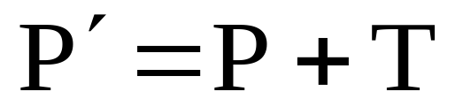
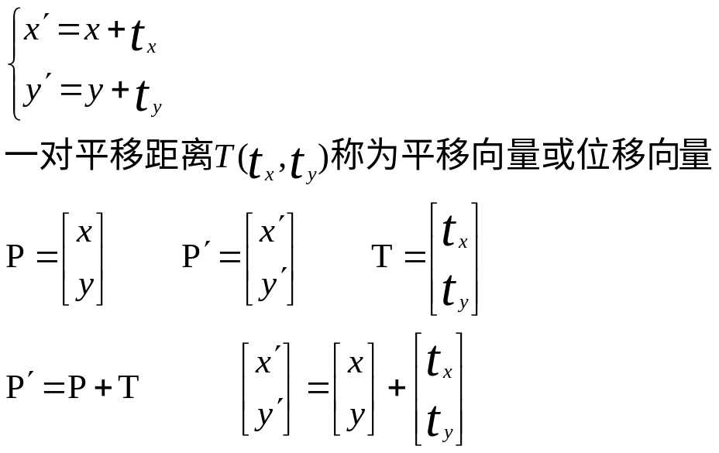



二维平移
如图:

Slide 20
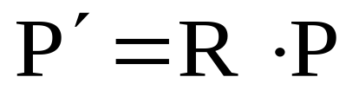
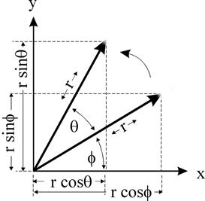

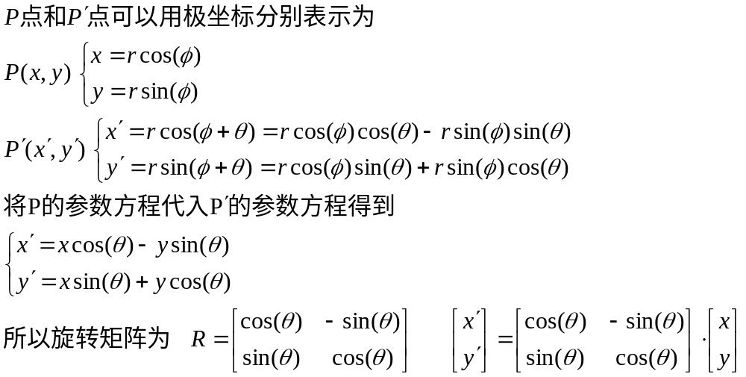

二维旋转
如图:

Slide 21
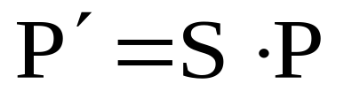
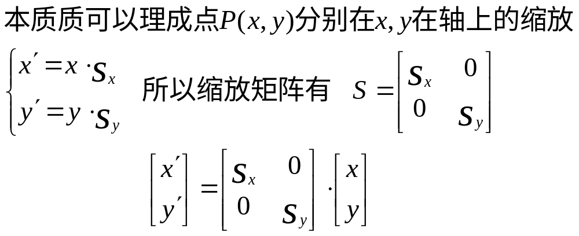




二维缩放
如图:
改变一个对象的大小，可以使用缩放(scaling)变换。一个简单的二维缩放操作可通过将缩放系数(scaling factor)

Slide 22
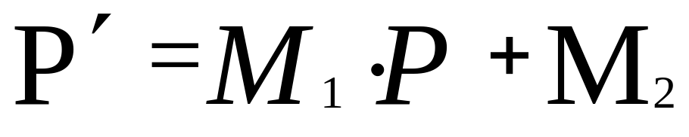
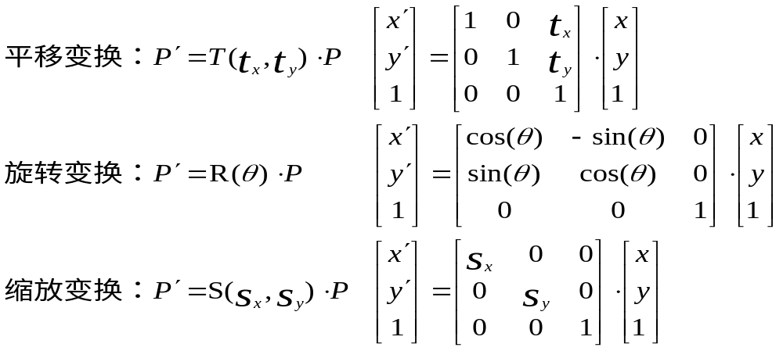
矩阵表示和齐次坐标
前面的基本变换(平移、旋转和缩放)都可以表示为普通矩阵形式：
如果将2x2的矩阵表达式扩充为3x3矩阵，就可以把二维几何变换的乘法和平移组合成单一矩阵表示

Slide 23
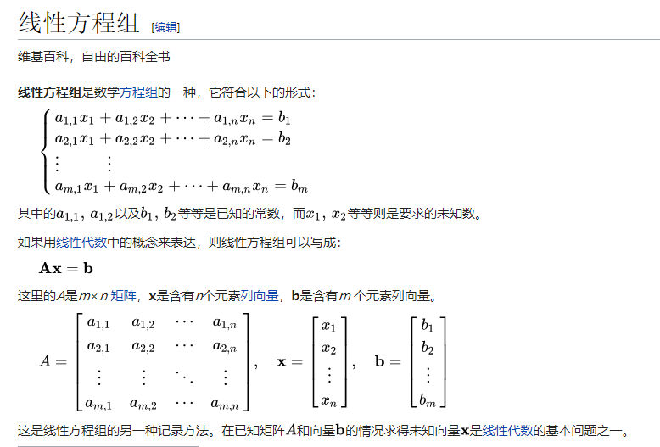
矩阵表示和齐次坐标
我的理解：

Slide 24
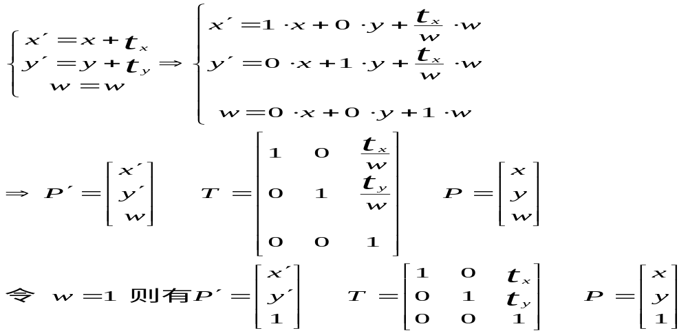
矩阵表示和齐次坐标
二维变换的线性方程组：
平移转换线性方程组

Slide 25
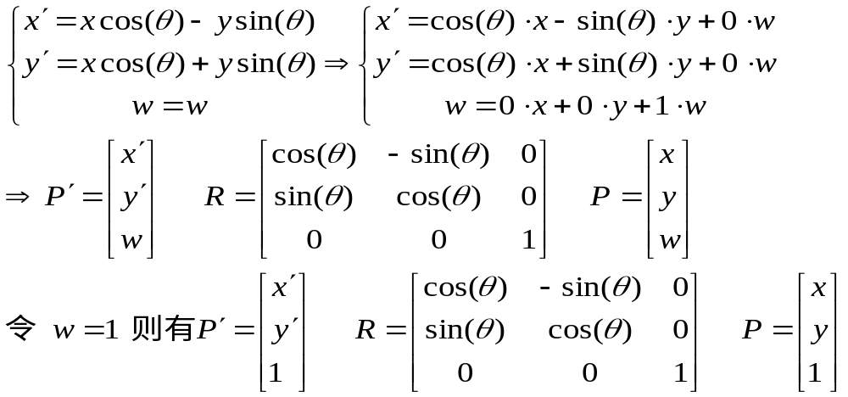
矩阵表示和齐次坐标
二维变换的线性方程组：
旋转转换线性方程组

Slide 26
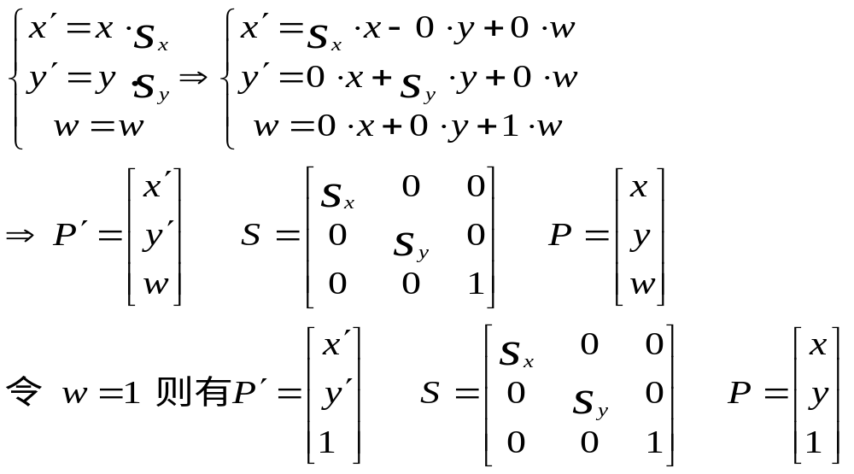
矩阵表示和齐次坐标
二维变换的线性方程组：
缩放转换线性方程组

Slide 27
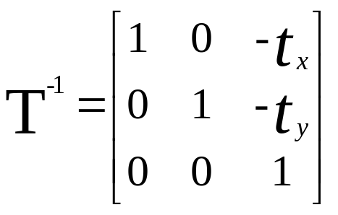
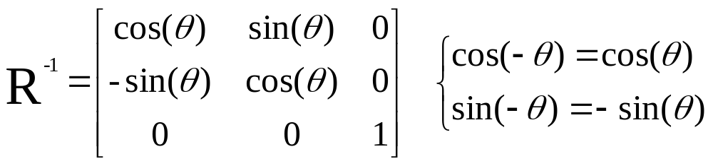
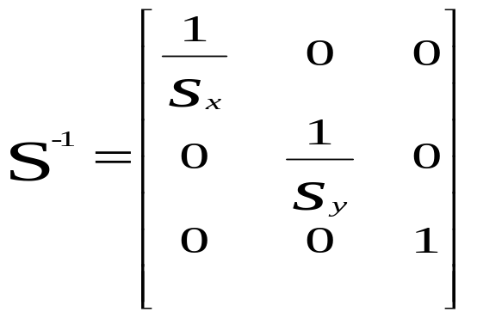
逆变换
二维变换矩阵的逆矩阵都比较特殊：
逆变换矩阵可以通过求矩阵的逆，也可以通过反方向的变换求得。

Slide 28

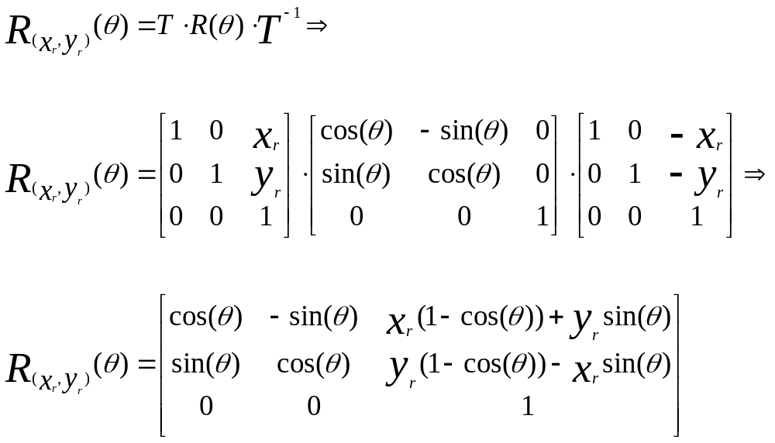
通用基准点旋转和缩放
通用基准点旋转：
1.平移对象使基准点位置移动到坐标原点；
2.绕坐标原点旋转；
3.平移对象使基准点回到其原始位置。
这个过程可以表示为：

Slide 29
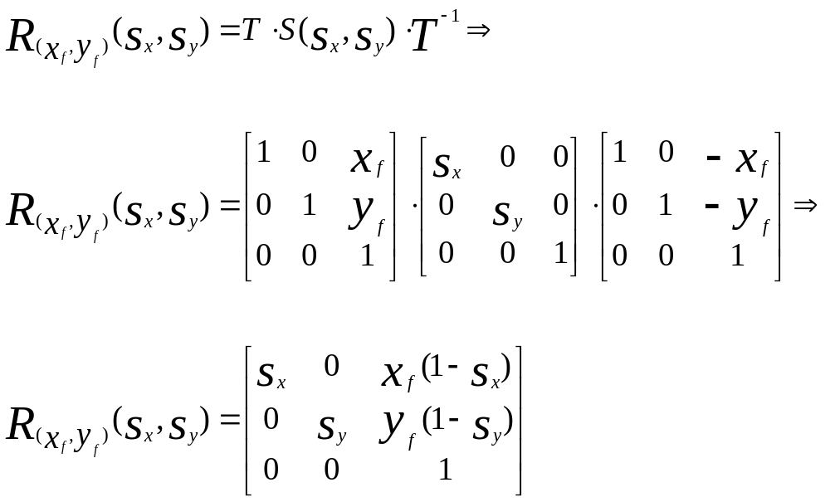
通用基准点旋转和缩放
通用基准点缩放：
1.平移对象使基准点位置移动到坐标原点；
2.对于坐标原点缩放；
3.平移对象使基准点回到其原始位置。
这个过程可以表示为：

Slide 30

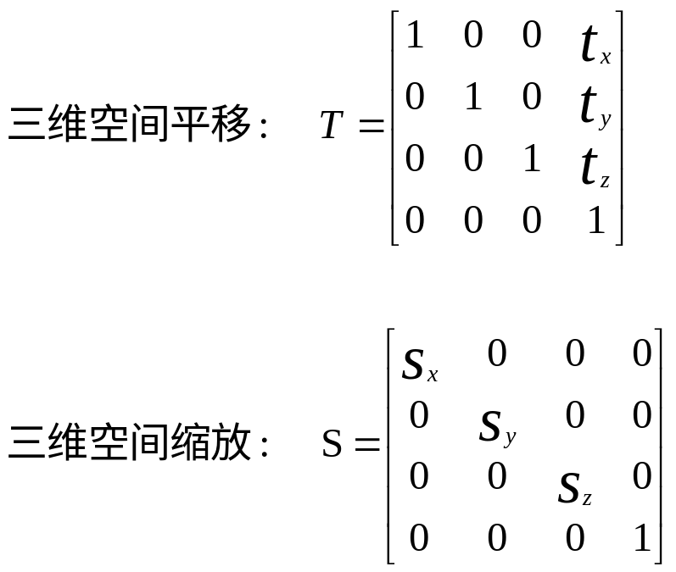
三维空间的几何变换
由二维空间推广到三维空间，多了z坐标轴
用类似二维空间的证明可得出三维空间的平移和缩放的4x4变换矩阵为：

Slide 31
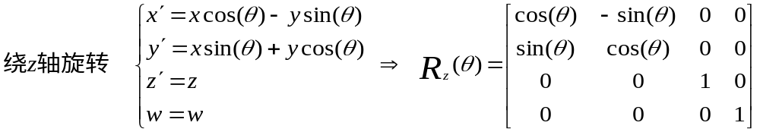


三维空间的几何变换
三维空间绕坐标轴旋转
可看作是二维空间绕z坐标轴的旋转可以推出：
相应的

Slide 32

三维空间的几何变换
三维空间以基准点缩放
证明类似二维空间以基准点缩放

Slide 33









三维空间的几何变换
三维空间绕基准轴旋转
1. 矩阵旋转法：
现将基准轴旋转到z坐标轴，然后绕z旋转θ角度。旋转完后，再将基准轴旋转会原来位置。

Slide 34
三维空间的几何变换
三维空间绕基准轴旋转
1. 欧拉角旋转：

Slide 35


三维空间的几何变换
三维空间绕基准轴旋转
1. 四元数旋转法：

